Slide 1
Microbiologia – aula práticas
Primeira parte (Caracterização de microrganismos)
Preparo e observação de lâminas
Microscopia de luz e eletrônica
Morfologia de bactérias e fungos
1ª. Prova Prática – 13, 14 e 15 de Abril 2016
Segunda parte (Microbiologia aplicada)
Isolamento, cultivo e controle de microrganismos
Análise e tratamento de água
2ª. Prova Prática – 15, 16 e 17 de Junho 2016

Slide 2
Microbiologia – aula práticas
Programa completo, slides, frequência e notas – Stoa
Média das provas práticas tem peso um na média final
Apostila de aulas práticas
Cuidado no uso dos equipamentos e materiais laboratoriais
Normas de segurança

Slide 3
Normas de segurança a serem seguidas dentro do laboratório
Jamais acenda uma lamparina na chama de outra lamparina
2) Pessoas com cabelos longos devem mantê-los presos
3) Fique atento às operações quando for necessário realizar aquecimento
4) Use sempre luvas de isolamento térmico ao manipular material quente
5) Cuidado no manuseio de estiletes, lâminas e lamínulas de vidro
6) Nunca pipete líquidos com a boca
7) Não coma ou beba na sala de aula prática
8) Mantenha o celular sempre desligado durante a aula
9) A Sala de aulas práticas não é lugar para brincadeiras! Concentre-se no que estiver fazendo
10) Em caso de dúvida consulte o professor ou o monitor da disciplina

Slide 4
Bactérias: Microrganismos procariotos
Não apresentam vacúolos e organelas membranosas (mitocôndria, cloroplasto)
Não apresentam membranas internas
Unicelulares
Multiplicação por fissão binária (cissiparidade)

Slide 5
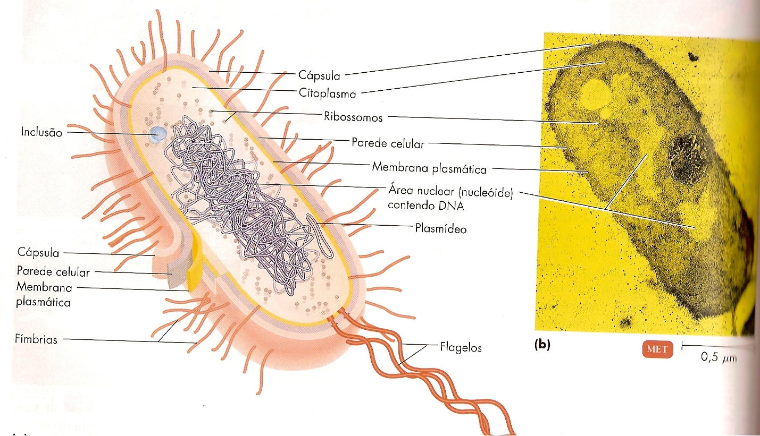
(a)
estruturas típicas de uma bactéria
micrografia de um corte transversal

Slide 6
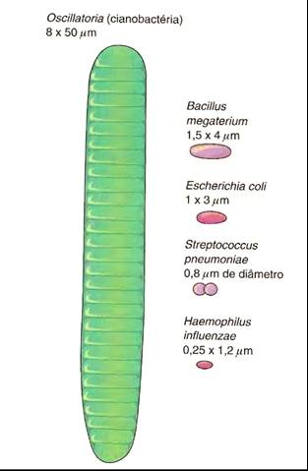
Dimensões de uma célula bacteriana
2-4 μm
0,5-1,0 μm
Comparação dos tamanhos de procariotos (Brock et al., 2004)

Slide 7
Classificação de bactérias
Análises genéticas: hibridização DNA-DNA, comparação de sequências rRNA e de genes housekeeping (conservados entre espécies)
Análise de propriedades bioquímicas e metabólicas
Características morfológicas (forma, flagelos, parede celular...)

Slide 8
Classificação de bactérias
Testes bioquímicos e fisiológicos
Gram
Motilidade
Produção de ácidos a partir de carboidratos
Oxidação/fermentação de glicose
Asparagina como única fonte de carbono e nitrogênio
Produção de pigmento verde-fluorescente
Teste de oxidase
Produção de 3-cetolactose
Produção de inclusões de poli-β-hidroxibutirato

Slide 9
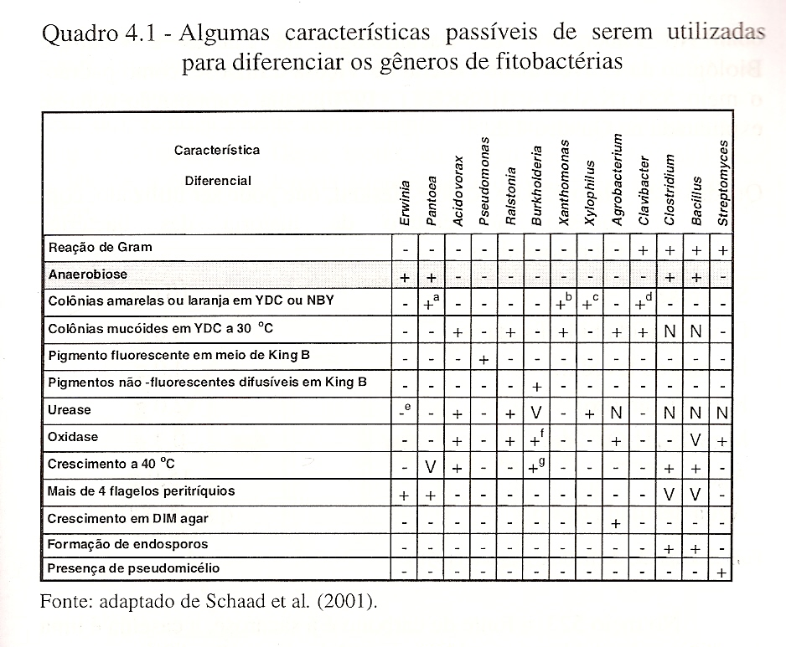
Características utilizadas para diferenciar gêneros de bactérias fitopatogênicas

Slide 10
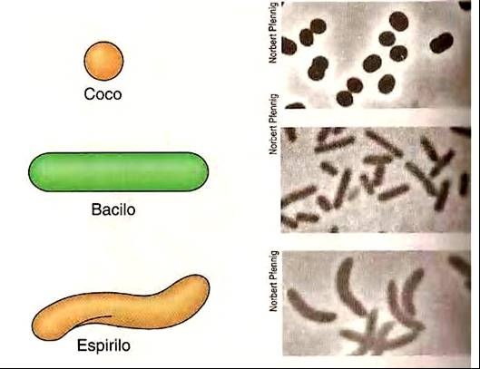
Bactérias: Formas básicas
formas celulares (morfologia) representativas de procariotos

Slide 11
Coloração de Bactérias
Observação das características morfológicas
Facilita (permite) a visualização
Evidencia diferenças entre células (Método de Gram)

Slide 12
Coloração de Bactérias
Direta ou positiva - A bactéria fica colorida
Simples
Gram (ou diferencial)
Corantes: Safranina ou Fucsina
Indireta ou negativa - A lâmina fica colorida
Corantes: Nankin ou Nigrosina

Slide 13
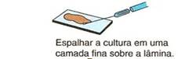
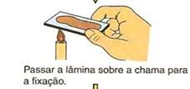
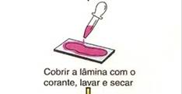
Coloração direta
Esfregaço
Fixação
Coloração (1 min)
Lavagem
Secagem
Observação

Slide 14
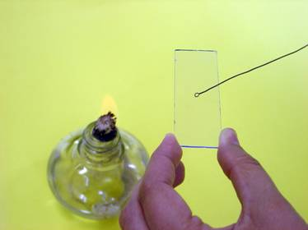
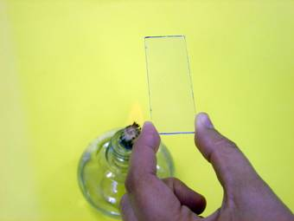
Coloração indireta
1. Esfregaço
2. Fixação

Slide 15
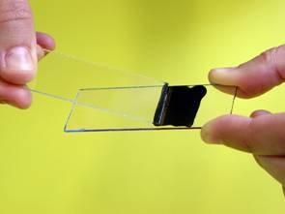
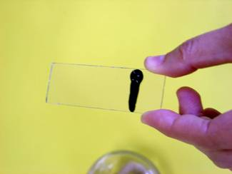
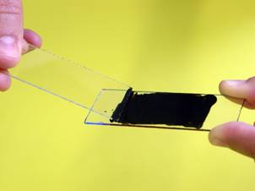
Coloração indireta
3. Coloração

Slide 16
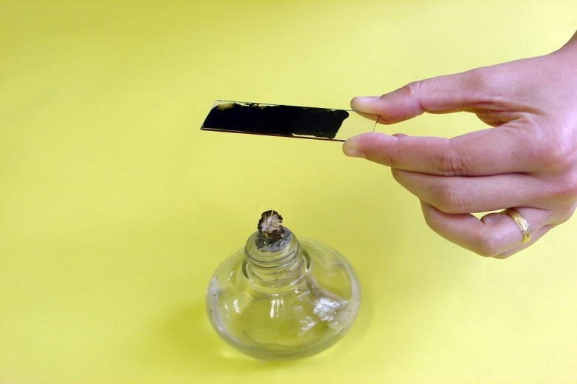
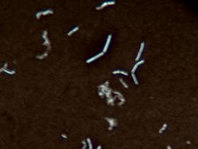
Coloração indireta
4. Secagem
5.Observação
Secar no calor ou no ar
Bacillus subtilis

Slide 17
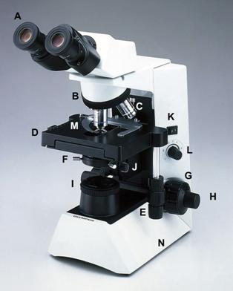
Partes do microscópio de luz
Objetivas
Oculares
Revólver
Presilha do Charriot
Mesa
Diafragma
Condensador
Macrométrico
Fonte de luz
Micrométrico
Charriot
Base

Slide 18
Focalização ao microscópio de luz
Iniciar sempre com a objetiva de menor aumento
Objeto no centro da mesa e sob incidência da luz
Ajustar a iluminação (maior quantidade de luz através do objeto)
Elevar a mesa até a altura máxima utilizando o macrométrico
Iniciar o processo de focalização, abaixando vagarosamente a mesa com o macrométrico
Fazer a focalização fina com micrométrico
Mudar para objetivas de maiores aumentos gradativamente
Na mudança da objetiva de 40x para 100x utilizar apenas o micrométrico para focalização final (objetiva de 100x somente para bactérias, sempre com óleo de imersão)
Acertar a quantidade de luz para melhor observação e conforto visual
Condensador deve permanecer sempre em posição elevada (ou aberta)

Slide 19
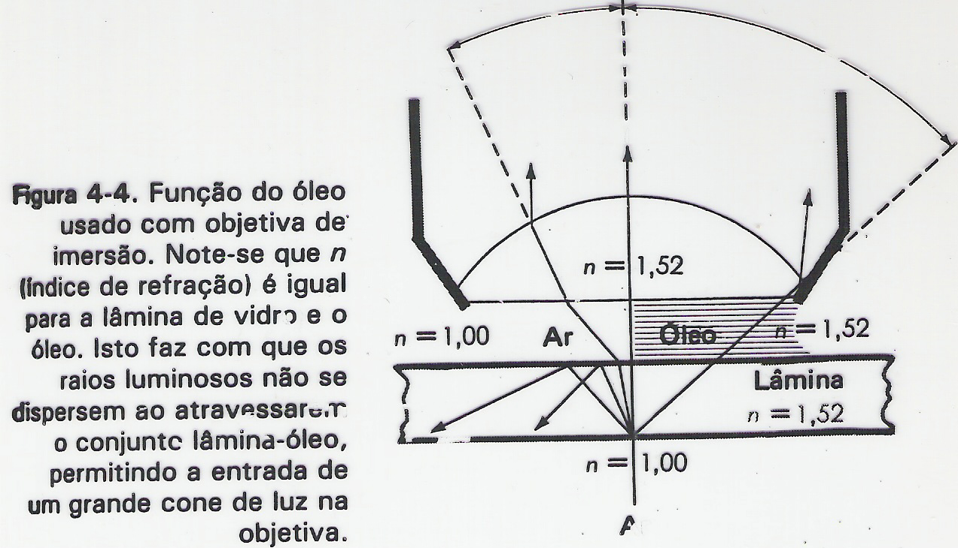
Efeito do óleo de imersão

Slide 20
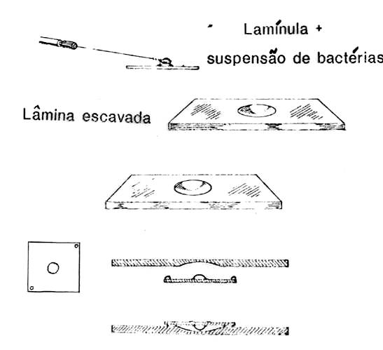
Motilidade de bactérias técnica da gota pendente
focalizar a margem da gota para observar bactérias em movimento
use aumentos 100x e 400x

Slide 21
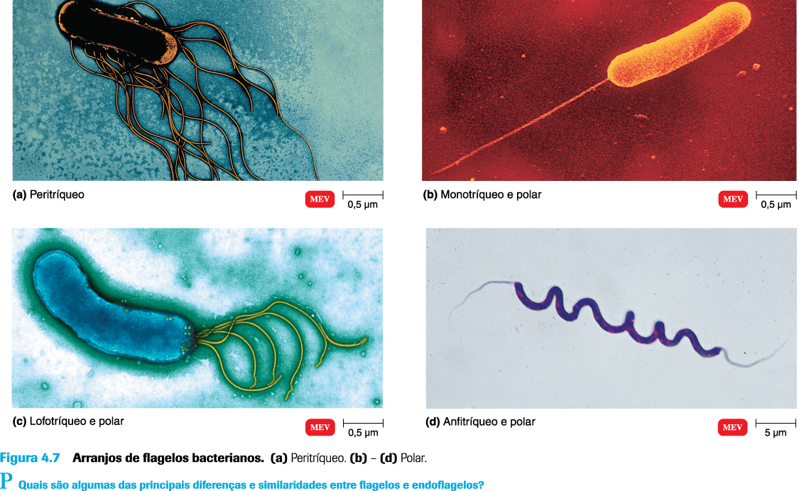
Exemplos de arranjos de flagelos

Slide 22
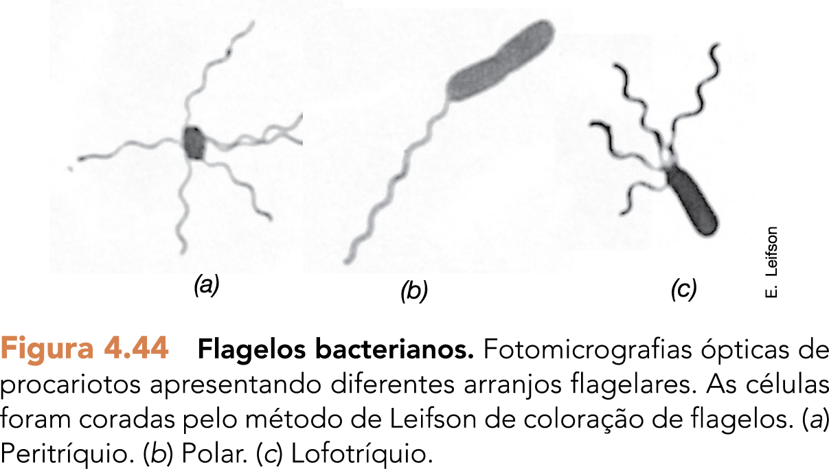
Exemplos de arranjos de flagelos

